Slide 1

„Energetska efikasnost – neiskorišćeni resurs Srbije”
Energetska efikasnost u elektroenergetici
Ljiljana Hadžibabić
Beograd, 22. novembra 2019.

Slide 2
Sadžaj
Značaj energetske efikasnosti
Sistemski pristup
Nacionalne i međunarodne obaveze
Učesnici u realizaciji
Mere za povećanje EE u elektroenergetici

Slide 3
Značaj energetske efikasnosti
Energetska efikasnost - odnos između ostvarenog rezultata u energiji, dobrima i uslugama i za to utrošene energije
Globalno prepoznato – EE je ključno sredstvo za jačanje ekonomskog i društvenog razvoja
EE – Energetska Efikasnost

Slide 4
Višestruke koristi od unapređenja En Ef
UNAPREĐENJE
ENERGETSKE EFIKASNOSTI
MAKROEKONOMSKI RAZVOJ
INDUSTRIJSKA PRODUKTIVNOST
ENERGETSKA BEZBEDNOST
DOSTUPNOST EN.– ŠTEDNJA - CENE
UBLAŽAVANJE KLIMATSKIH PROMENA
ODRŽIVOST ŽIVOTNE SREDINE
POVEĆANJE ZAPOSLENOSTI
UBLAŽAVANJE SIROMAŠTVA
ZDRAVLJE I BLAGOSTANJE
UPRAVLJANJE RESURSIMA
JAVNI BUDŽETI
VREDNOST IMOVINE

Slide 5
Sistemski pristup
Prepoznavanje najvećih problema
Izbor oblasti u koju se ulaže i načina rada
Procena troškova
Razvoj metoda za ocenu isplativosti
Razvoj sistema za merenje i praćenje rezultata i troškova
Nacionalne strategije postizanja najboljih rezultata

Slide 6
Zakonski okvir
EU:
  Direktive i uredbe
  Paket “Čista energija za sve Evropljane”
  Srbija:
  Zakon o energetici i podzakonska akta
  Zakon o efikasnom korišćenju energije i podzakonska akta

Slide 7
Ciljevi i mere
CILJEVI | Globalni
 | Regionalni
 | Nacionalni
MERE | Informisanje / obuke / prirodna motivacija
 | Prepoznavanje ciljnih oblasti sa najvećim kapacitetom za unapređenje efikasnosti
 | Zaduženja postojećih i novih institucija
 | Organizaciona i finansijska podrška
 | Finansijski i drugi podsticaji
 | Posledice za neizvršavanje obaveza

Slide 8
Značajne oblasti
Primeri:
Energetska svojstva zgrada
    Program obnove zgrada koje su u vlasništvu ili korišćene od strane centralne vlasti – primer
Kumulativna ušteda u krajnjoj potrošnji
EE sistema za grejanje i hlađenje
EE Proizvodnje, prenosa/transporta i distribucije energije
    Visokoefikasne CHP, OIE
    Uklapanje elektrana na DS
    EE mrežnih sistema – napredni sistemi merenja i upravljanja
    Efikasnost tržišta

Slide 9
EE u Elektroenergetici
PRIMARNI IZVORI ENERGIJE
NEOBNOVLJIVI / OBNOVLJIVI
G
~
G
~
Transformacija
POTROŠNJA
slobodno tržište
PRENOS
DISTRIBUCIJA
POTROŠNJA
regulisano tržište
Gde smo nedovoljno efikasni i šta se može preduzeti?

Slide 10
EE proizvodnih kapaciteta
Struktura + starost proizvodnih kapaciteta u Srbiji – nedovoljno efikasna proizvodnja
Visoko efikasni CHP
i OIE – očekivanja ?

Slide 11
Prenosni sistem
POSTIGNUTA EE je ZADOVOLJAVAJUĆA:
Tehnički gubici el. energije: 2,1%
Tehničko stanje sistema – na nivou EU
Dovoljan broj i kapacitet interkonektivnih vodova
Opremljenost naprednim sistemima merenja
Visoka transparentnost: dostupnost podataka o isporučenoj energiji, raspodeli prekograničnih kapaciteta, balansno odgovornim stranama, angažovanju balansne energije i ceni poravnanja ... – ispunjavaju EU zahteve

Slide 12
Distributivni sistem
Značajan kapacitet za povećanje efikasnosti
RADI SE NA:
Smanjenju gubitaka el. energije (12,2% u 2018.) – plan smanjenja gubitaka; regulator ne priznaje sve ostvarene gubitke
Pravnom statusu ODS, u skladu sa zakonom
Poboljšanju tehničkog stanja sistema
Preuzimanju mernih uređaja i priključnih vodova
Razvoju “naprednih” sistema merenja
......

Slide 13
Distributivni sistem
Gubici električne energije: -4% za 9 godina (sa 4,8 na 3,7 TWh)
GWh
%

Slide 14
Distributivni sistem
POTREBNO:
Intenziviranje investicija u DS
Masovnija zamena dotrajalih mernih uređaja
Razvoj isplativih naprednih mernih sistema
Efikasnije suzbijanje neovlašćenog korišćenja el. energije - učestalija kontrola mernih mesta
Unapređenje servisa korisnicima sistema
Omogućiti korisnicima DS da se uključe u optimizaciju rada i podizanje efikasnosti DS
Direktniji pristup relevantnim podacima o načinu korišćenja i preuzetoj energiji / snazi

Slide 15
Distributivni sistem
POTREBNO:
Stimulacija pristupa mreži distribuiranoj proizvodnji i kupcima-proizvođačima, uključujući mikrogeneratore energije;
Rangiranje različitih prioriteta pristupa i plasmana dodeljenih pojedinim proizvođačima energije (garantovani ili prioritetni za visokoefikasnu CHP i proizvodnju iz OIE), kao i regulisanje njihovog prava na učešće na balansnom tržištu.

Slide 16
Snabdevači
Imaju ugovorni odnos sa kupcima i mesečno dostavljaju račune
POTREBNO:
Informisanje kupaca o mogućnostima efikasnijeg korišćenja energije

Slide 17
Kupci energije – korisnici sistema
POTREBNO:
Korišćenje efikasnijih trošila
Bolja informisanost o aktuelnom stanju na tržištu i u sistemu
Veća zainteresovanost za praćenje sopstvene potrošnje i drugih relevantnih podataka
Korišćenje prednosti “naprednih” brojila i uključivanje u optimizaciju rada i podizanje efikasnosti DS
Učešće u proizvodnji (“prosjumeri”)
Interakcija sa servisima za korisnike sistema

Slide 18
Energetski ugroženi kupci
Nedovoljan odziv energetski ugroženih kupaca
2018: 76.600 porodica, umanjenje računa za 1,22 milijarde din
550 – 600 hiljada domaćinstava izloženo riziku od energetskog siromaštva
Preko 350.000 domaćinstava nije u stanju da adekvatno zagreje domove
POTREBNO:
Propisati adekvatnije kriterijume i proceduru
Osmisliti projekte za povećanje efikasnosti stambenog prostora EUK i pomoći finansiranje

Slide 19
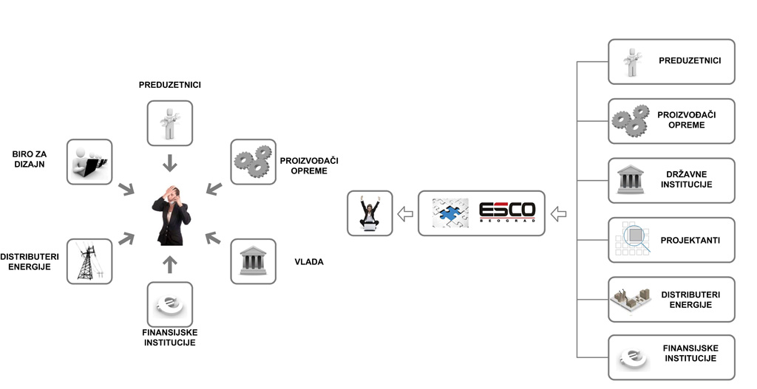
Tržište energetskih usluga
npr ESCO - Energy Service Company
ESCO kompanije nude projekte za ostvarenje veće energetske efikasnosti i smanjenje potrošnje energije i finansijska rešenja za njihovu realizaciju.

Slide 20
Obveznik sistema energetskog menadžmenta
Imenuje ga Vlada
  Ciljeve uštede definiše Vlada
  Sistemi za praćenje rezultata
  Merenje, baze podataka, izveštaji
  Potreban stručan kadar

Slide 21
EPS, štednja i regulisane cene snabdevanja
Da li je EPS zainteresovan za štednju u potrošnji?
  Regulisana cena na nivou tržišne i prestanak regulacije cena za domaćinstva i male kupce
    da EUK budu zbrinuti
    da funkcioniše maloprodajno tržište

Slide 22

Hvala na pažnji!
Ljiljana Hažibabic
ljiljana.hadzibabic@gmail.com

